Slide 1



TIẾNG VIỆT 3

Slide 2

Thử tài

Slide 3

Đọc đoạn 1, 2 của bài đọc Cánh rừng trong nắng rồi trả lời câu hỏi của giáo viên nhé!
Click vào các hộp quà để quay về nhận quà nhé!

Slide 4

Đọc đoạn 4 của bài đọc Cánh rừng trong nắng rồi trả lời câu hỏi của giáo viên nhé!

Slide 5

Chúc mừng bạn nhé!
Mình là hộp quà may mắn.
Notes:
HS k cần vượt qua thử thách nào cũng đc nhận quà.

Slide 6

Đọc: Lần đầu ra biển

Slide 7
KHỞI ĐỘNG

Slide 8


Nếu lớp em lên kế hoạch đi dã ngoại, em sẽ góp ý nên đi chơi ở biển hay ở núi. Vì sao?
Notes:
GV cùng hs nhớ lại nhân vật đồng hành Hà và Nam qua từng năm học Tác giả bộ ppt Toán + TV2: Phan Thị Linh – Đà Nẵng
Sđt lh: 0916.604.268
+ Zalo: 0916.604.268
+ Facebook cá nhân: https://www.facebook.com/nhilinh.phan/
+ Nhóm chia sẻ tài liệu: https://www.facebook.com/groups/443096903751589
Hãy liên hệ chính chủ sản phẩm để được hỗ trợ và đồng hành trong suốt năm học nhé!

Slide 9
ĐỌC VĂN BẢN
Notes:
GV cùng hs nhớ lại nhân vật đồng hành Hà và Nam qua từng năm học Tác giả bộ ppt Toán + TV2: Phan Thị Linh – Đà Nẵng
Sđt lh: 0916.604.268
+ Zalo: 0916.604.268
+ Facebook cá nhân: https://www.facebook.com/nhilinh.phan/
+ Nhóm chia sẻ tài liệu: https://www.facebook.com/groups/443096903751589
Hãy liên hệ chính chủ sản phẩm để được hỗ trợ và đồng hành trong suốt năm học nhé!

Slide 10
LẦN ĐẦU RA BIỂN
- A! Biển! Biển đây rồi. Thích quá!
Thắng reo toáng lên, vượt qua bố và anh Thái chạy ào ra bãi cát. Từ thuở bé đến giờ, Thắng đã được thấy biển bao giờ đâu. Cậu đứng ngây ra nhìn biển. Ôi! Biển rộng quá, xanh quá, chẳng nhìn thấy bờ biển kia đâu.
Thắng đi xuống gần mép nước. Ồ! Có con gì bé tẹo đang chạy trên cát. Thắng rón rén đến gần, những vụt một cái, nó biến ngay vào hang.
- Cậu có biết con gì đấy không?
Thắng giật mình ngẩng lên nhìn, thấy một bạn trai đang đứng cười. Thắng cũng cười làm quen:
- Con gì mà chạy nhanh thế nhỉ?
- Con còng gió, cậu không biết sao?
- Không, bây giờ tớ mới được ra biển. Thế tên cậu là gì?
- Tớ là Hải. Còn tên cậu?
- Tớ là Thắng. Nhà tớ ở Hà Nội. Nghỉ hè, tớ được bố cho vào Quy Nhơn thăm bác tớ.
- Ở Hà Nội không có biển à?
Thắng cười:
- Hà Nội chỉ có Hồ Gươm, Hồ Tây, sông Hồng thôi. Hồ Tây rộng lắm nhưng không rộng bằng biển thế này.
Hải dẫn Thắng đi dọc bờ biển, chỉ cho bạn Mũi Én, Ghềnh Ráng,… Lúc tạm biệt, hai đứa hẹn chiều mai lại gặp nhau ở bãi biển này. Hải còn hứa sẽ rủ mấy bạn ra đá bóng với Thắng và tắm biển nữa.
(Theo Nguyễn Văn Chương)
Notes:
GV giới thiệu văn bản
GV cùng hs nhớ lại nhân vật đồng hành Hà và Nam qua từng năm học Tác giả bộ ppt Toán + TV2: Phan Thị Linh – Đà Nẵng
Sđt lh: 0916.604.268
+ Zalo: 0916.604.268
+ Facebook cá nhân: https://www.facebook.com/nhilinh.phan/
+ Nhóm chia sẻ tài liệu: https://www.facebook.com/groups/443096903751589
Hãy liên hệ chính chủ sản phẩm để được hỗ trợ và đồng hành trong suốt năm học nhé!

Slide 11

LẮNG NGHE ĐỌC MẪU
Học sinh theo dõi trong sách, phát hiện từ ngữ khó đọc, khó hiểu nhé!
Notes:
GV nên cho hs khai thác trong sách, hạn chế nhìn màn hình nhiều dễ hại mắt và dẫn đến HS thụ động khi khai thác văn bản trong SGK
GV cùng hs nhớ lại nhân vật đồng hành Hà và Nam qua từng năm học Tác giả bộ ppt Toán + TV2: Phan Thị Linh – Đà Nẵng
Sđt lh: 0916.604.268
+ Zalo: 0916.604.268
+ Facebook cá nhân: https://www.facebook.com/nhilinh.phan/
+ Nhóm chia sẻ tài liệu: https://www.facebook.com/groups/443096903751589
Hãy liên hệ chính chủ sản phẩm để được hỗ trợ và đồng hành trong suốt năm học nhé!

Slide 12
Giải nghĩa từ khó
Quy Nhơn: ?
Quy Nhơn: thành phố ven biển thuộc tỉnh Bình Định.
Notes:
GV linh động thay đổi từ khó đọc theo vùng miền nhé!
GV cùng hs nhớ lại nhân vật đồng hành Hà và Nam qua từng năm học Tác giả bộ ppt Toán + TV2: Phan Thị Linh – Đà Nẵng
Sđt lh: 0916.604.268
+ Zalo: 0916.604.268
+ Facebook cá nhân: https://www.facebook.com/nhilinh.phan/
+ Nhóm chia sẻ tài liệu: https://www.facebook.com/groups/443096903751589
Hãy liên hệ chính chủ sản phẩm để được hỗ trợ và đồng hành trong suốt năm học nhé!

Slide 13
Giải nghĩa từ khó
Mũi Én, Ghềnh Ráng: ?
Mũi Én, Ghềnh Ráng: những cảnh đẹp ở vùng biển Quy Nhơn.
Notes:
GV linh động thay đổi từ khó đọc theo vùng miền nhé!
GV cùng hs nhớ lại nhân vật đồng hành Hà và Nam qua từng năm học Tác giả bộ ppt Toán + TV2: Phan Thị Linh – Đà Nẵng
Sđt lh: 0916.604.268
+ Zalo: 0916.604.268
+ Facebook cá nhân: https://www.facebook.com/nhilinh.phan/
+ Nhóm chia sẻ tài liệu: https://www.facebook.com/groups/443096903751589
Hãy liên hệ chính chủ sản phẩm để được hỗ trợ và đồng hành trong suốt năm học nhé!

Slide 14
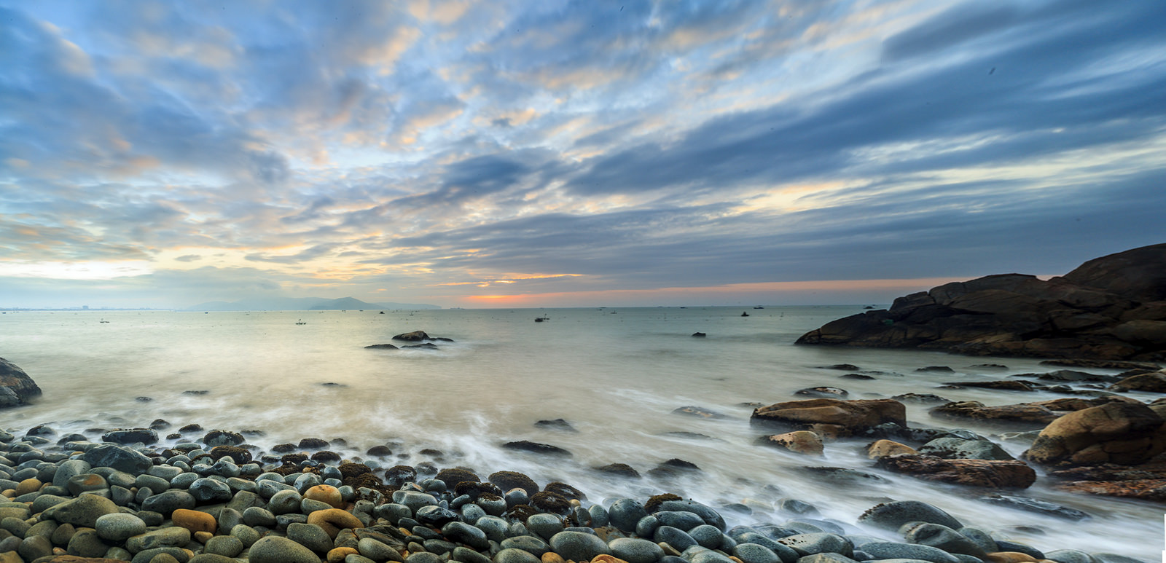
Ghềnh Ráng - Bình Định.

Slide 15
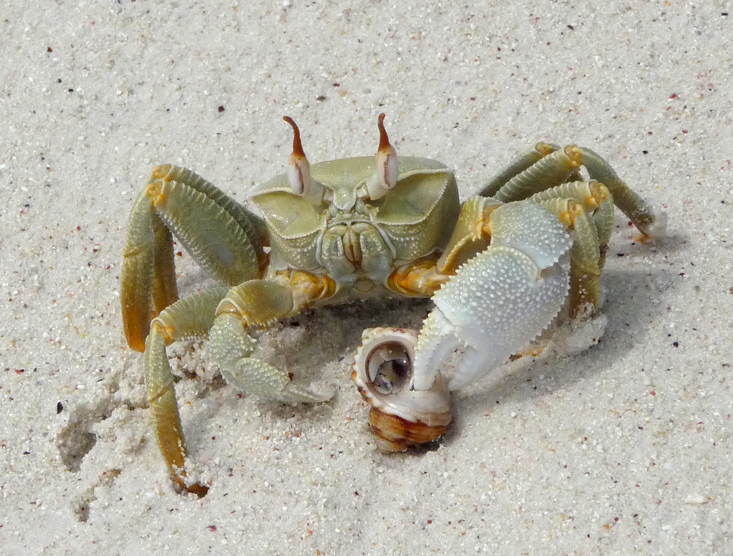
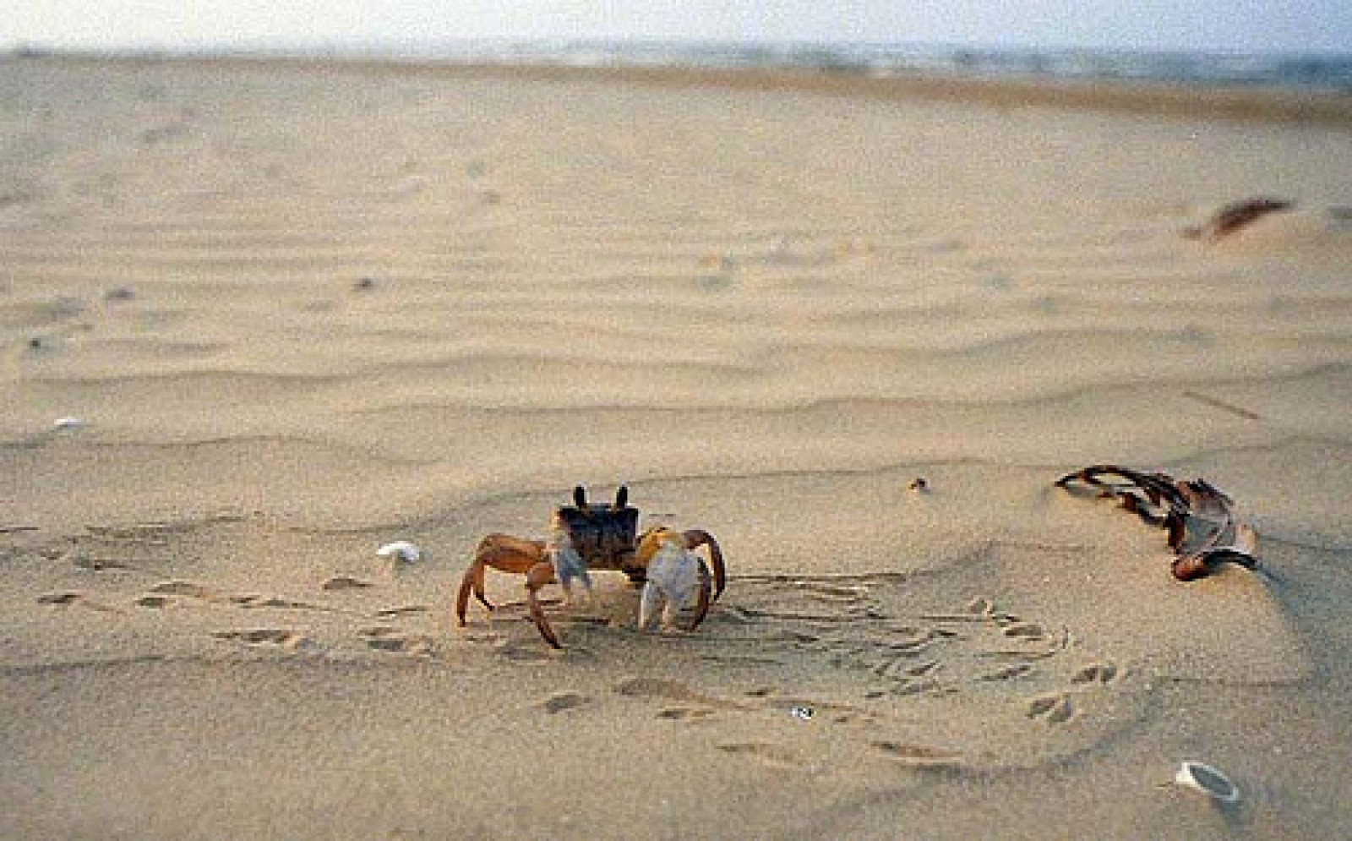
Giải nghĩa từ khó
Còng gió: ?
Còng gió: loài vật sống ở biển, giống cua nhưng nhỏ hơn, chạy rất nhanh.
Notes:
GV linh động thay đổi từ khó đọc theo vùng miền nhé!
GV cùng hs nhớ lại nhân vật đồng hành Hà và Nam qua từng năm học Tác giả bộ ppt Toán + TV2: Phan Thị Linh – Đà Nẵng
Sđt lh: 0916.604.268
+ Zalo: 0916.604.268
+ Facebook cá nhân: https://www.facebook.com/nhilinh.phan/
+ Nhóm chia sẻ tài liệu: https://www.facebook.com/groups/443096903751589
Hãy liên hệ chính chủ sản phẩm để được hỗ trợ và đồng hành trong suốt năm học nhé!

Slide 16
Lưu ý từ khó đọc
thuở bé
rón rén
Ghềnh Ráng
Notes:
GV linh động thay đổi từ khó đọc theo vùng miền nhé!
GV cùng hs nhớ lại nhân vật đồng hành Hà và Nam qua từng năm học Tác giả bộ ppt Toán + TV2: Phan Thị Linh – Đà Nẵng
Sđt lh: 0916.604.268
+ Zalo: 0916.604.268
+ Facebook cá nhân: https://www.facebook.com/nhilinh.phan/
+ Nhóm chia sẻ tài liệu: https://www.facebook.com/groups/443096903751589
Hãy liên hệ chính chủ sản phẩm để được hỗ trợ và đồng hành trong suốt năm học nhé!

Slide 17
Lưu ý đọc diễn cảm lời thoại
Chú ý thể hiện sự ngạc nhiên, thích thú
- A! Biển! Biển đây rồi. Thích quá!
- Ôi! Biển rộng quá, xanh quá, chẳng nhìn thấy bờ biển kia đâu.
Notes:
GV cùng hs nhớ lại nhân vật đồng hành Hà và Nam qua từng năm học Tác giả bộ ppt Toán + TV2: Phan Thị Linh – Đà Nẵng
Sđt lh: 0916.604.268
+ Zalo: 0916.604.268
+ Facebook cá nhân: https://www.facebook.com/nhilinh.phan/
+ Nhóm chia sẻ tài liệu: https://www.facebook.com/groups/443096903751589
Hãy liên hệ chính chủ sản phẩm để được hỗ trợ và đồng hành trong suốt năm học nhé!

Slide 18

Cùng chia đoạn/phần bài đọc
Học sinh làm việc nhóm đôi.
Notes:
Chia phần thì chính xác hơn là chia đoạn ạ
GV cùng hs nhớ lại nhân vật đồng hành Hà và Nam qua từng năm học Tác giả bộ ppt Toán + TV2: Phan Thị Linh – Đà Nẵng
Sđt lh: 0916.604.268
+ Zalo: 0916.604.268
+ Facebook cá nhân: https://www.facebook.com/nhilinh.phan/
+ Nhóm chia sẻ tài liệu: https://www.facebook.com/groups/443096903751589
Hãy liên hệ chính chủ sản phẩm để được hỗ trợ và đồng hành trong suốt năm học nhé!

Slide 19
LẦN ĐẦU RA BIỂN
- A! Biển! Biển đây rồi. Thích quá!
Thắng reo toáng lên, vượt qua bố và anh Thái chạy ào ra bãi cát. Từ thuở bé đến giờ, Thắng đã được thấy biển bao giờ đâu. Cậu đứng ngây ra nhìn biển. Ôi! Biển rộng quá, xanh quá, chẳng nhìn thấy bờ biển kia đâu.
Thắng đi xuống gần mép nước. Ồ! Có con gì bé tẹo đang chạy trên cát. Thắng rón rén đến gần, những vụt một cái, nó biến ngay vào hang.
- Cậu có biết con gì đấy không?
Thắng giật mình ngẩng lên nhìn, thấy một bạn trai đang đứng cười. Thắng cũng cười làm quen:
- Con gì mà chạy nhanh thế nhỉ?
- Con còng gió, cậu không biết sao?
- Không, bây giờ tớ mới được ra biển. Thế tên cậu là gì?
- Tớ là Hải. Còn tên cậu?
- Tớ là Thắng. Nhà tớ ở Hà Nội. Nghỉ hè, tớ được bố cho vào Quy Nhơn thăm bác tớ.
- Ở Hà Nội không có biển à?
Thắng cười:
- Hà Nội chỉ có Hồ Gươm, Hồ Tây, sông Hồng thôi. Hồ Tây rộng lắm nhưng không rộng bằng biển thế này.
Hải dẫn Thắng đi dọc bờ biển, chỉ cho bạn Mũi Én, Ghềnh Ráng,… Lúc tạm biệt, hai đứa hẹn chiều mai lại gặp nhau ở bãi biển này. Hải còn hứa sẽ rủ mấy bạn ra đá bóng với Thắng và tắm biển nữa.
(Theo Nguyễn Văn Chương)
Học sinh tự ngắt các phần vào sách.
Notes:
GV có thể phân cho HS đọc phân vai

Slide 20

Đọc phân vai theo nhóm
Học sinh làm việc nhóm 3, đọc phân vai 1 hoặc 2 lần.
Notes:
GV cùng hs nhớ lại nhân vật đồng hành Hà và Nam qua từng năm học Tác giả bộ ppt Toán + TV2: Phan Thị Linh – Đà Nẵng
Sđt lh: 0916.604.268
+ Zalo: 0916.604.268
+ Facebook cá nhân: https://www.facebook.com/nhilinh.phan/
+ Nhóm chia sẻ tài liệu: https://www.facebook.com/groups/443096903751589
Hãy liên hệ chính chủ sản phẩm để được hỗ trợ và đồng hành trong suốt năm học nhé!

Slide 21

Đọc thầm cá nhân
Học sinh đọc thầm (đọc bằng mắt) toàn bài.

Slide 22

Đọc phân vai trước lớp
3 học sinh đọc phân trước lớp.
Notes:
GV nhận xét phần đọc của cả lớp
GV cùng hs nhớ lại nhân vật đồng hành Hà và Nam qua từng năm học Tác giả bộ ppt Toán + TV2: Phan Thị Linh – Đà Nẵng
Sđt lh: 0916.604.268
+ Zalo: 0916.604.268
+ Facebook cá nhân: https://www.facebook.com/nhilinh.phan/
+ Nhóm chia sẻ tài liệu: https://www.facebook.com/groups/443096903751589
Hãy liên hệ chính chủ sản phẩm để được hỗ trợ và đồng hành trong suốt năm học nhé!

Slide 23
TRẢ LỜI CÂU HỎI
Notes:
GV cùng hs nhớ lại nhân vật đồng hành Hà và Nam qua từng năm học Tác giả bộ ppt Toán + TV2: Phan Thị Linh – Đà Nẵng
Sđt lh: 0916.604.268
+ Zalo: 0916.604.268
+ Facebook cá nhân: https://www.facebook.com/nhilinh.phan/
+ Nhóm chia sẻ tài liệu: https://www.facebook.com/groups/443096903751589
Hãy liên hệ chính chủ sản phẩm để được hỗ trợ và đồng hành trong suốt năm học nhé!

Slide 24
LẦN ĐẦU RA BIỂN
- A! Biển! Biển đây rồi. Thích quá!
Thắng reo toáng lên, vượt qua bố và anh Thái chạy ào ra bãi cát. Từ thuở bé đến giờ, Thắng đã được thấy biển bao giờ đâu. Cậu đứng ngây ra nhìn biển. Ôi! Biển rộng quá, xanh quá, chẳng nhìn thấy bờ biển kia đâu.
Thắng đi xuống gần mép nước. Ồ! Có con gì bé tẹo đang chạy trên cát. Thắng rón rén đến gần, những vụt một cái, nó biến ngay vào hang.
- Cậu có biết con gì đấy không?
Thắng giật mình ngẩng lên nhìn, thấy một bạn trai đang đứng cười. Thắng cũng cười làm quen:
- Con gì mà chạy nhanh thế nhỉ?
- Con còng gió, cậu không biết sao?
- Không, bây giờ tớ mới được ra biển. Thế tên cậu là gì?
- Tớ là Hải. Còn tên cậu?
- Tớ là Thắng. Nhà tớ ở Hà Nội. Nghỉ hè, tớ được bố cho vào Quy Nhơn thăm bác tớ.
- Ở Hà Nội không có biển à?
Thắng cười:
- Hà Nội chỉ có Hồ Gươm, Hồ Tây, sông Hồng thôi. Hồ Tây rộng lắm nhưng không rộng bằng biển thế này.
Hải dẫn Thắng đi dọc bờ biển, chỉ cho bạn Mũi Én, Ghềnh Ráng,… Lúc tạm biệt, hai đứa hẹn chiều mai lại gặp nhau ở bãi biển này. Hải còn hứa sẽ rủ mấy bạn ra đá bóng với Thắng và tắm biển nữa.
(Theo Nguyễn Văn Chương)
Notes:
1 HS ĐỌC LẠI TOÀN BÀI TRƯỚC LỚP (NẾU CÓ THỜI GIAN)
GV cùng hs nhớ lại nhân vật đồng hành Hà và Nam qua từng năm học Tác giả bộ ppt Toán + TV2: Phan Thị Linh – Đà Nẵng
Sđt lh: 0916.604.268
+ Zalo: 0916.604.268
+ Facebook cá nhân: https://www.facebook.com/nhilinh.phan/
+ Nhóm chia sẻ tài liệu: https://www.facebook.com/groups/443096903751589
Hãy liên hệ chính chủ sản phẩm để được hỗ trợ và đồng hành trong suốt năm học nhé!

Slide 25
1. Tìm những câu thể hiện cảm xúc của Thắng khi lần đầu tiên thấy biển.
A! Biển! Biển đây rồi. Thích quá!
Thắng reo toáng lên, vượt qua bố và anh Thái chạy ào ra bãi cát.
Cậu đứng ngây ra nhìn biển.
…
Notes:
HS nhìn vào SGK tìm câu trả lời
GV cùng hs nhớ lại nhân vật đồng hành Hà và Nam qua từng năm học Tác giả bộ ppt Toán + TV2: Phan Thị Linh – Đà Nẵng
Sđt lh: 0916.604.268
+ Zalo: 0916.604.268
+ Facebook cá nhân: https://www.facebook.com/nhilinh.phan/
+ Nhóm chia sẻ tài liệu: https://www.facebook.com/groups/443096903751589
Hãy liên hệ chính chủ sản phẩm để được hỗ trợ và đồng hành trong suốt năm học nhé!

Slide 26
2. Biển hiện ra như thế nào trước mắt Thắng?
Biển hiện ra trước mắt Thắng rất rộng, rất xanh, chẳng nhìn thấy bờ bên kia đâu.
Notes:
HS nhìn vào SGK tìm câu trả lời
GV cùng hs nhớ lại nhân vật đồng hành Hà và Nam qua từng năm học Tác giả bộ ppt Toán + TV2: Phan Thị Linh – Đà Nẵng
Sđt lh: 0916.604.268
+ Zalo: 0916.604.268
+ Facebook cá nhân: https://www.facebook.com/nhilinh.phan/
+ Nhóm chia sẻ tài liệu: https://www.facebook.com/groups/443096903751589
Hãy liên hệ chính chủ sản phẩm để được hỗ trợ và đồng hành trong suốt năm học nhé!

Slide 27
3. Thắng đã chú ý đến con vật gì trên bãi biễn?
Thắng chú ý đến một con vật bé tẹo, rất lạ, chưa nhìn thấy bao giờ, chỉ cần đi lại gần là nó chạy biến vào hang. Hải đã cho Thắng biết đó là con còng gió.
HS đọc thầm đoạn 4
Notes:
HS nhìn ở sách để tìm câu trả lời
Đoạn 4 khác với bố cục chia phần đã thực hiện ở hđ trước (đoạn 4 tương đương với phần 3 đã chia ở trên) Tác giả bộ ppt Toán + TV2: Phan Thị Linh – Đà Nẵng
Sđt lh: 0916.604.268
+ Zalo: 0916.604.268
+ Facebook cá nhân: https://www.facebook.com/nhilinh.phan/
+ Nhóm chia sẻ tài liệu: https://www.facebook.com/groups/443096903751589
Hãy liên hệ chính chủ sản phẩm để được hỗ trợ và đồng hành trong suốt năm học nhé!

Slide 28

4. Đóng vai thắng, giới thiệu về Hải.
Notes:
Khuyến khích HS tự nói ra quan điểm của mình
Tác giả bộ ppt Toán + TV3: Phan Thị Linh – Đà Nẵng
Sđt lh: 0916.604.268
+ Zalo: 0916.604.268
+ Facebook cá nhân: https://www.facebook.com/nhilinh.phan/
+ Nhóm chia sẻ tài liệu: https://www.facebook.com/groups/443096903751589
Hãy liên hệ chính chủ sản phẩm để được hỗ trợ và đồng hành trong suốt năm học nhé!

Slide 29
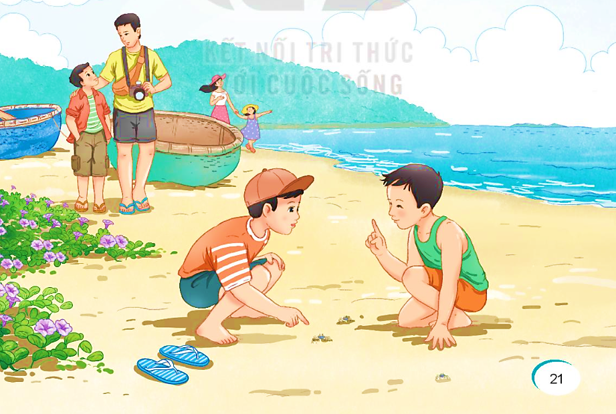
5. Theo em, cuộc gặp gỡ giữa Thắng và Hải hứa hẹn những điều gì thú vị tiếp theo?
Notes:
Khuyến khích HS tự nói ra quan điểm của mình
Tác giả bộ ppt Toán + TV3: Phan Thị Linh – Đà Nẵng
Sđt lh: 0916.604.268
+ Zalo: 0916.604.268
+ Facebook cá nhân: https://www.facebook.com/nhilinh.phan/
+ Nhóm chia sẻ tài liệu: https://www.facebook.com/groups/443096903751589
Hãy liên hệ chính chủ sản phẩm để được hỗ trợ và đồng hành trong suốt năm học nhé!

Slide 30
LẮNG NGHE ĐỌC DIỄN CẢM
Học sinh nghe giáo viên hoặc một bạn trong lớp đọc diễn cảm.
Notes:
GV nên cho hs khai thác trong sách, hạn chế nhìn màn hình nhiều dễ hại mắt và dẫn đến HS thụ động khi khai thác văn bản trong SGK

Slide 31
LẮNG NGHE CÁC BẠN
ĐỌC PHÂN VAI
Học sinh đọc phân vai, dưới lớp theo dõi và đọc thầm toàn bài.
Notes:
GV nên cho hs khai thác trong sách, hạn chế nhìn màn hình nhiều dễ hại mắt và dẫn đến HS thụ động khi khai thác văn bản trong SGK

